Slide 1
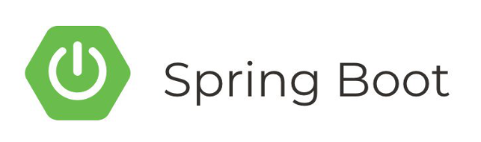
8장. Ajax, 게시판 댓글
Ajax

Slide 2
Ajax
Ajax란?
Asynchronous JavaScript And XML의 약자이다.
“웹페이지 전체를 새로고침 하지 않고, 서버와 데이터를 주고받는 기술”이다
Ajax를 쓰는 이유
보통 HTML <form>을 쓰면 서버로 요청을 보낼 때 페이지가 새로 고침 된다.
AJAX를 사용하면
페이지 새로 고침 없이 요청 가능
댓글이나 좋아요 같은 부분 업데이트에 유리
사용자 경험(UX) 향상

Slide 3
Ajax
Ajax 사용
예를 들어, 댓글을 등록하면
$.ajax({...})
이 코드가 실행되어 서버에 데이터를 보낸 뒤, 성공하면 페이지를 다시 로드하지 않고, 그 자리에서 바로 댓글 목록을 업데이트할 수 있다.

Slide 4
Ajax
RequestBody & ResponseBody
웹에서 화면전환(새로고침) 없이 이루어지는 동작들은 대부분 비동기 통신으로 이루어진다.
비동기통신을 하기 위해서는 클라이언트에서 서버로 요청 메세지를 보낼 때, 본문에 데이터를 담아서 보내야 하고, 서버에서 클라이언트로 응답을 보낼 때에도 본문에 데이터를 담아서 보내야 한다. 이 본문이 바로 body 이다.
즉, 요청 본문 requestBody, 응답 본문 responseBody 을 담아서 보내야 한다.
@RequestBody
이 어노테이션이 붙은 파라미터에는 http요청의 본문(body)이 그대로 전달된다.
json 기반의 메시지를 사용하는 요청의 경우에 이 방법이 매우 유용하다.

Slide 5
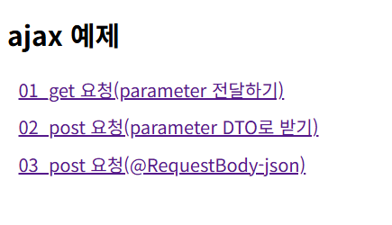
Ajax
실습 예제

Slide 6
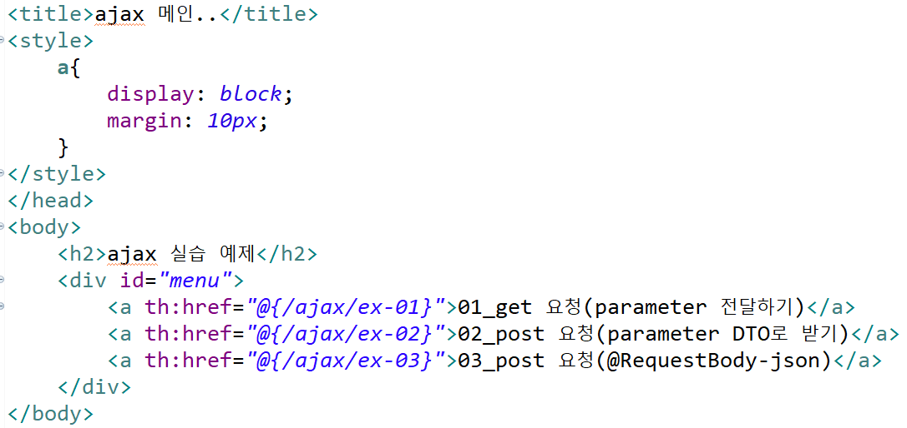
Ajax
index

Slide 7
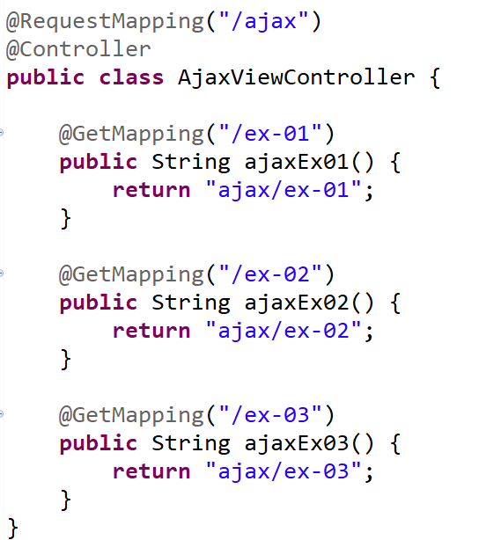
Ajax
AjaxViewController

Slide 8
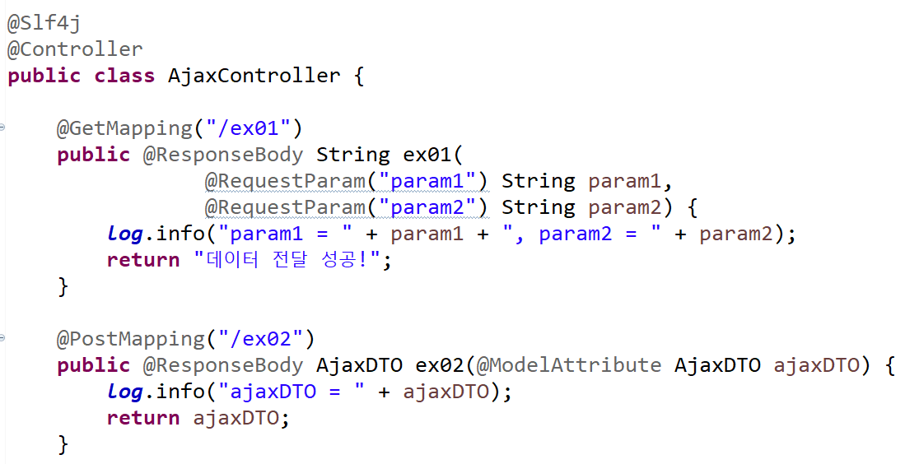
Ajax
AjaxVController

Slide 9
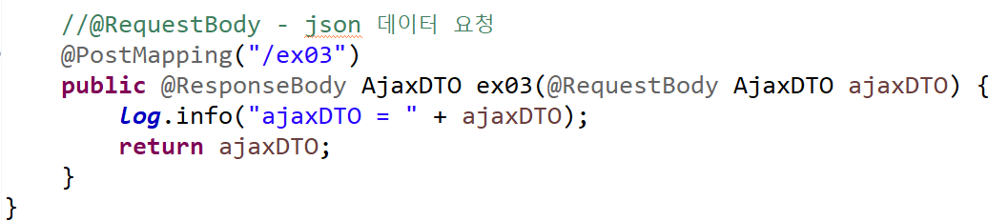
Ajax
AjaxVController

Slide 10
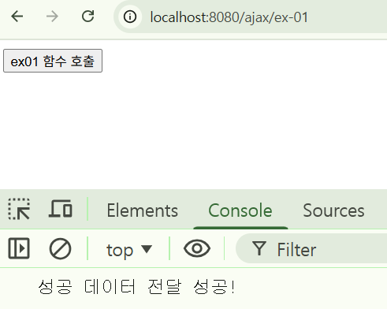
Ajax
ex01 구현

Slide 11
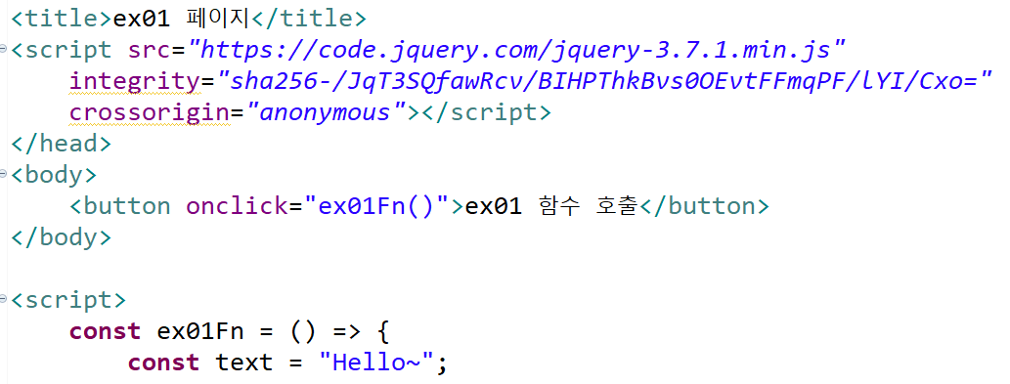
Ajax
ex01.html

Slide 12
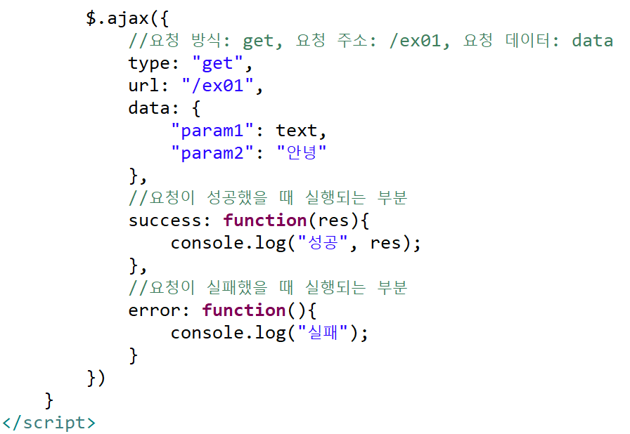
Ajax
ex01.html

Slide 13
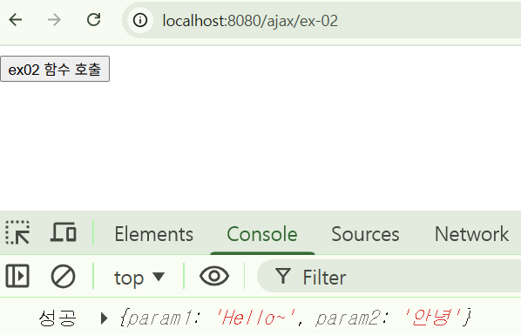
Ajax
ex02 구현

Slide 14
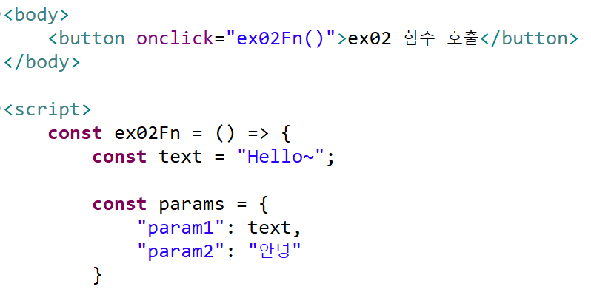
Ajax
ex02.html

Slide 15
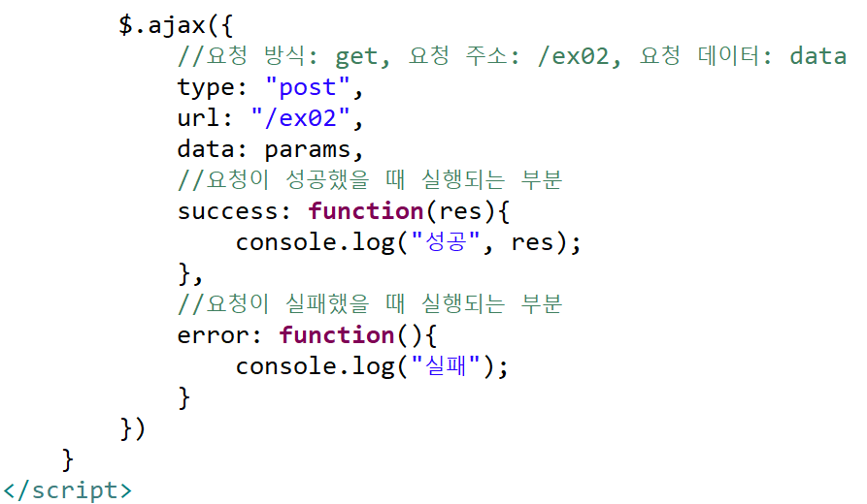
Ajax
ex02.html

Slide 16
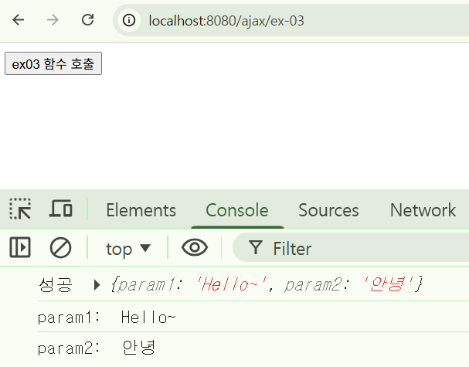
Ajax
ex03 구현

Slide 17
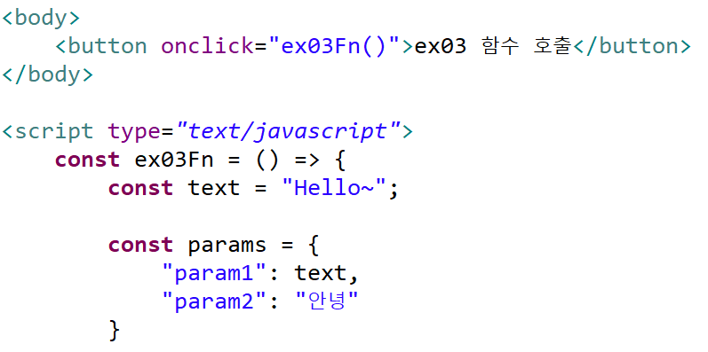
Ajax
ex03.html

Slide 18
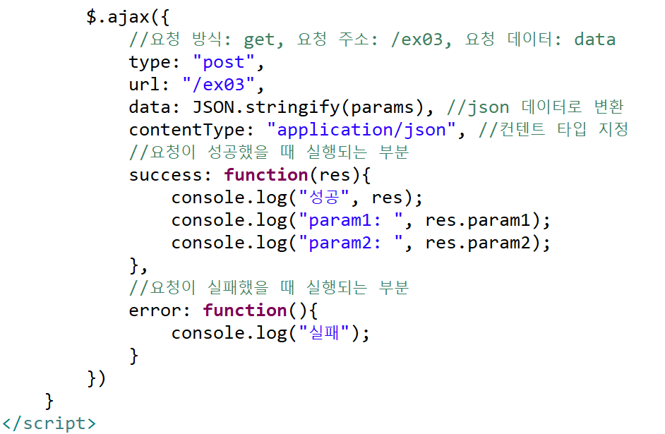
Ajax
ex03.html

Slide 19
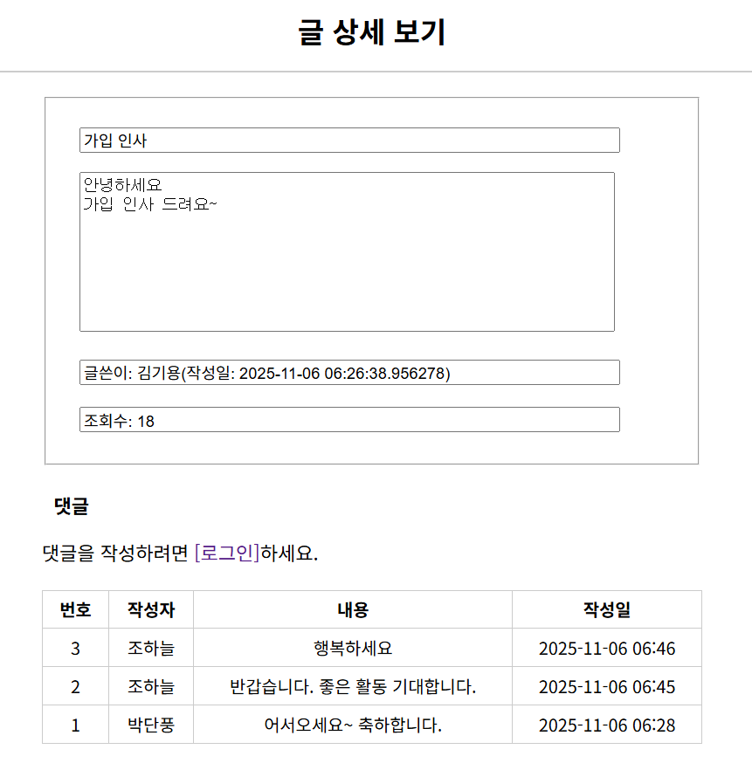
댓글 구현

Slide 20
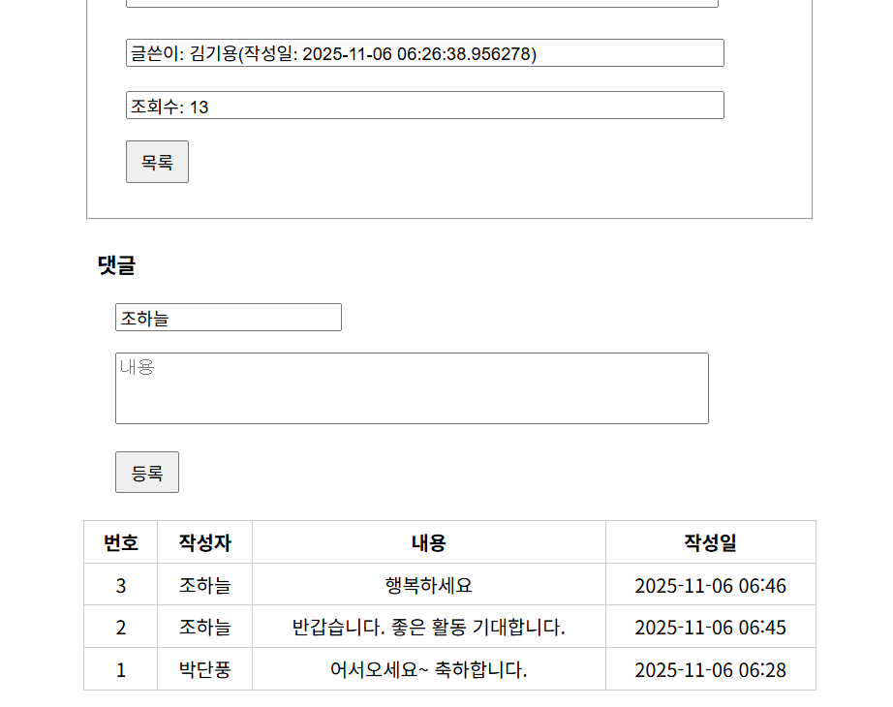
댓글 구현

Slide 21
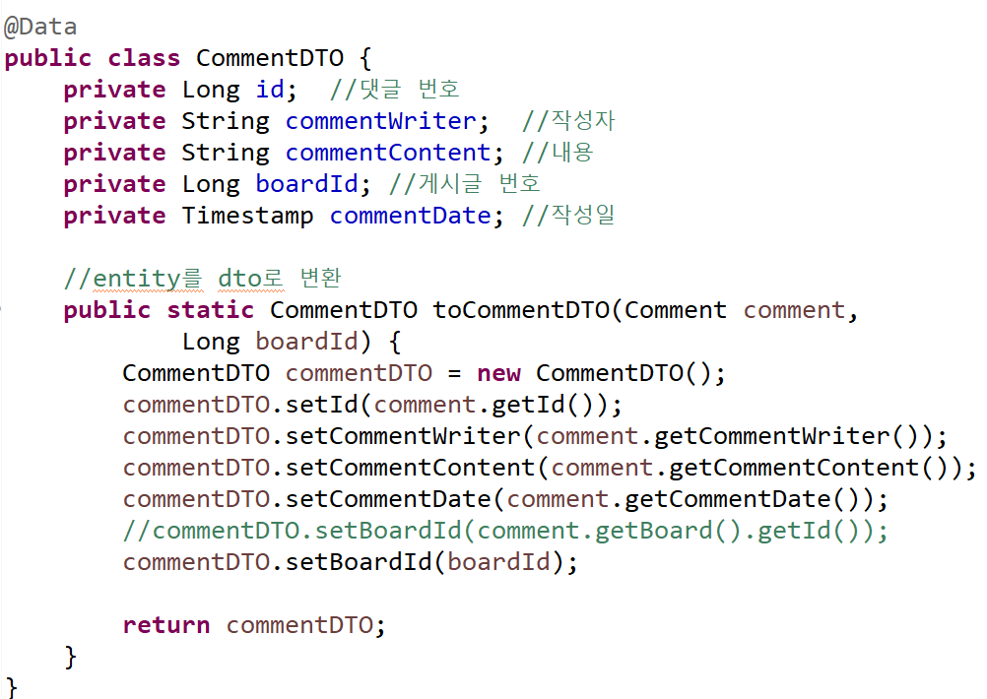
댓글 구현
CommentDTO

Slide 22
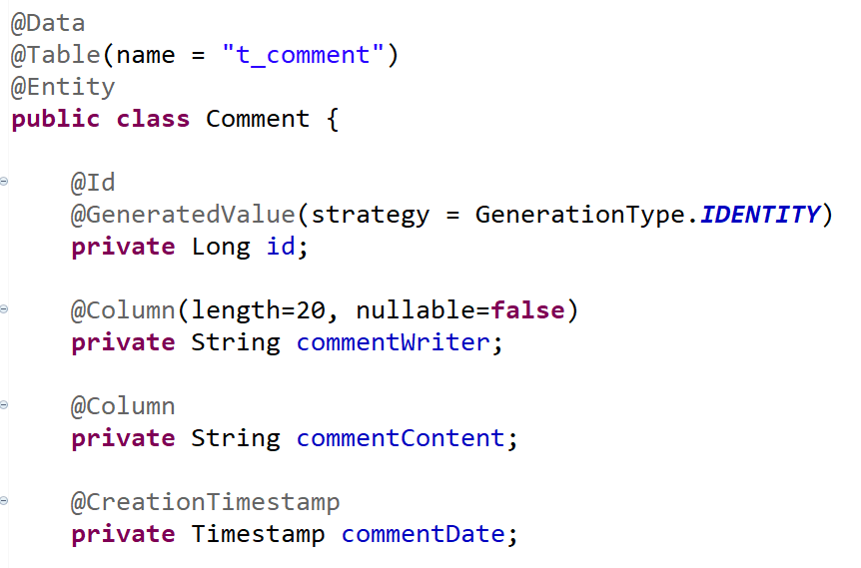
댓글 구현
Comment - Entity

Slide 23
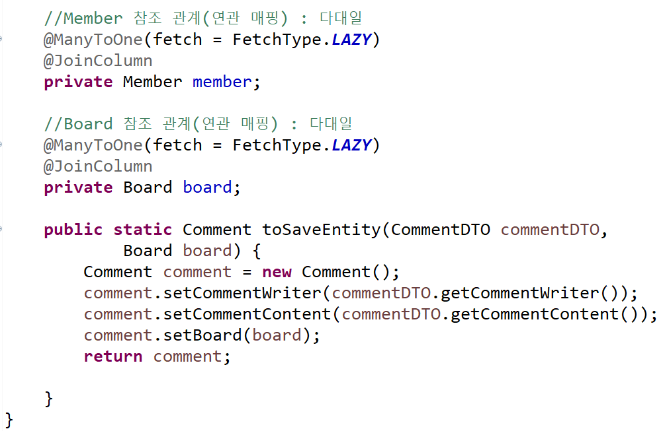
댓글 구현
Comment - Entity

Slide 24
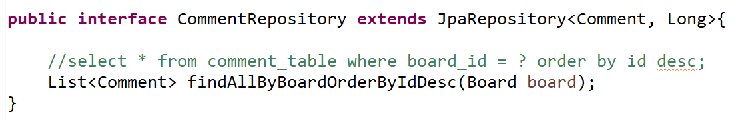
댓글 구현
CommentRepository

Slide 25
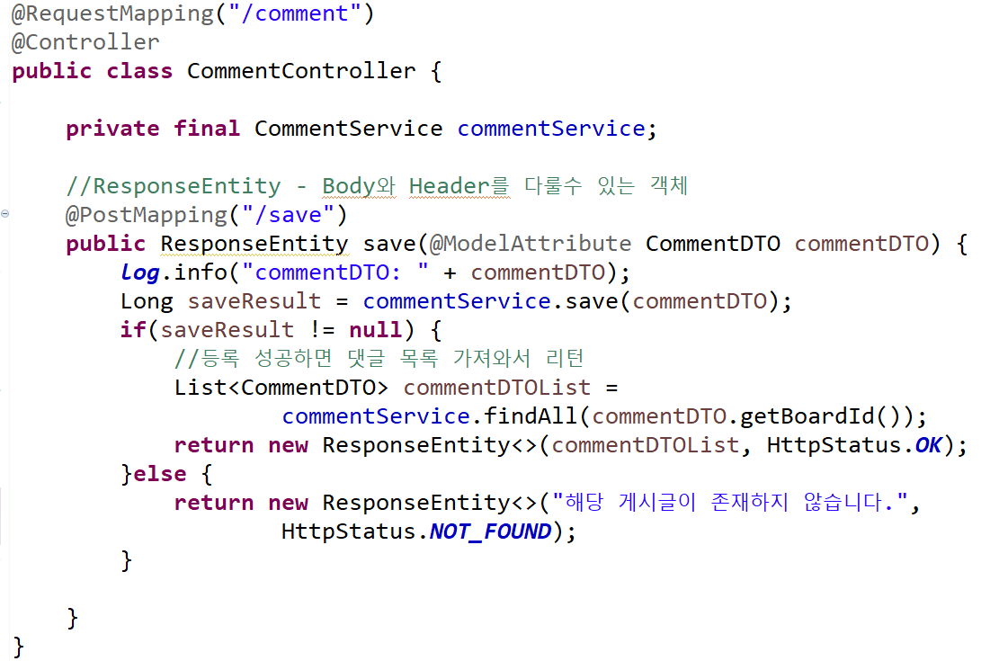
댓글 구현
CommentController

Slide 26
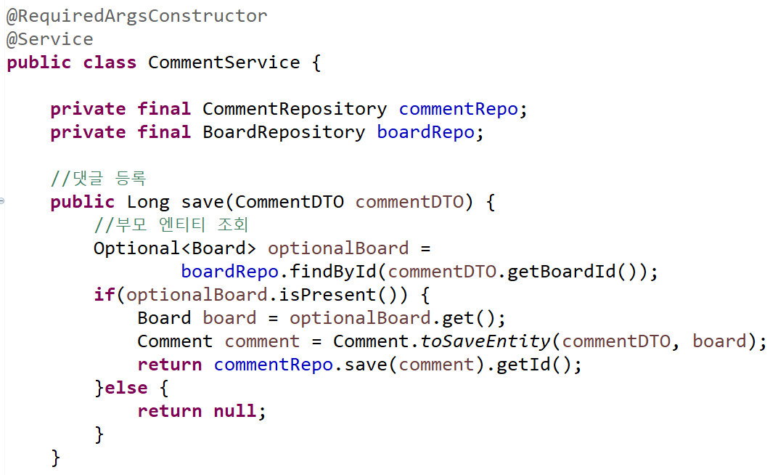
댓글 구현
CommentService

Slide 27
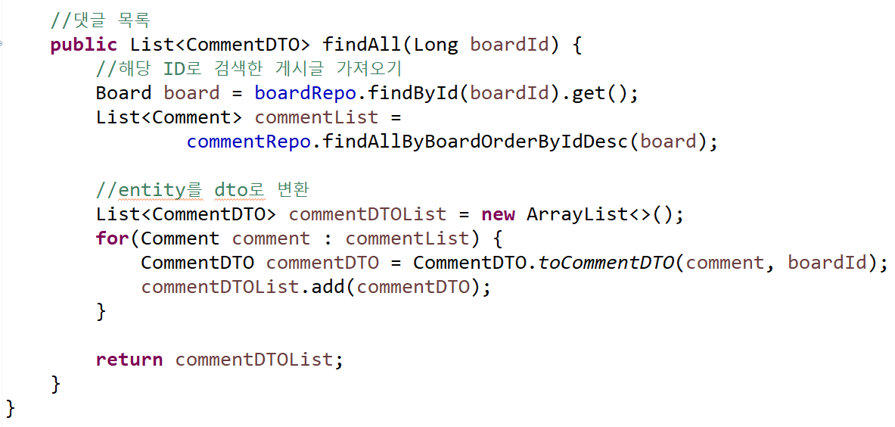
댓글 구현
CommentService

Slide 28
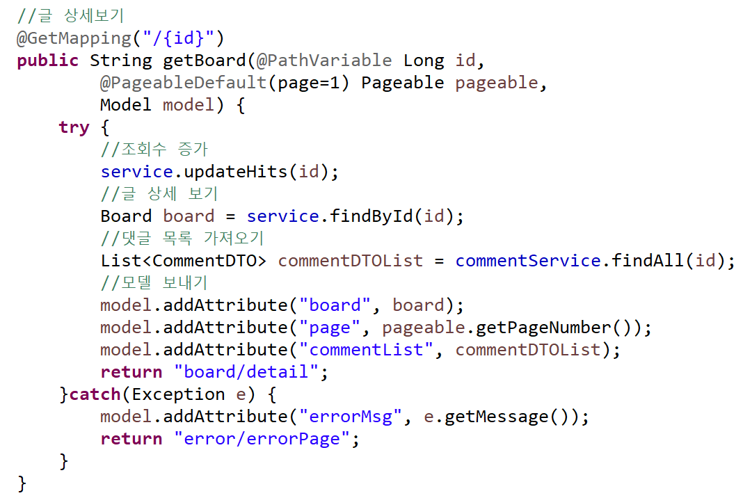
댓글 구현
BoardController

Slide 29
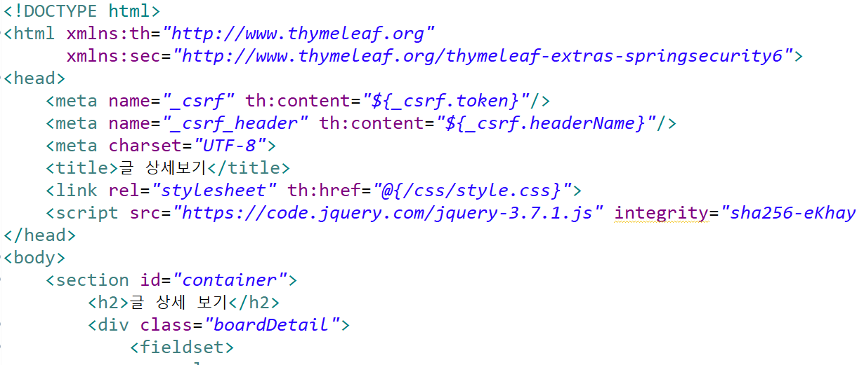
댓글 구현
글 상세보기 - detail.html
Spring Security는 POST 요청 시 CSRF 보호(Cross-Site Request Forgery) 를 기본적으로 활성화합니다.
즉, AJAX 요청에 CSRF 토큰이 없으면 403 에러를 발생시킵니다.

Slide 30
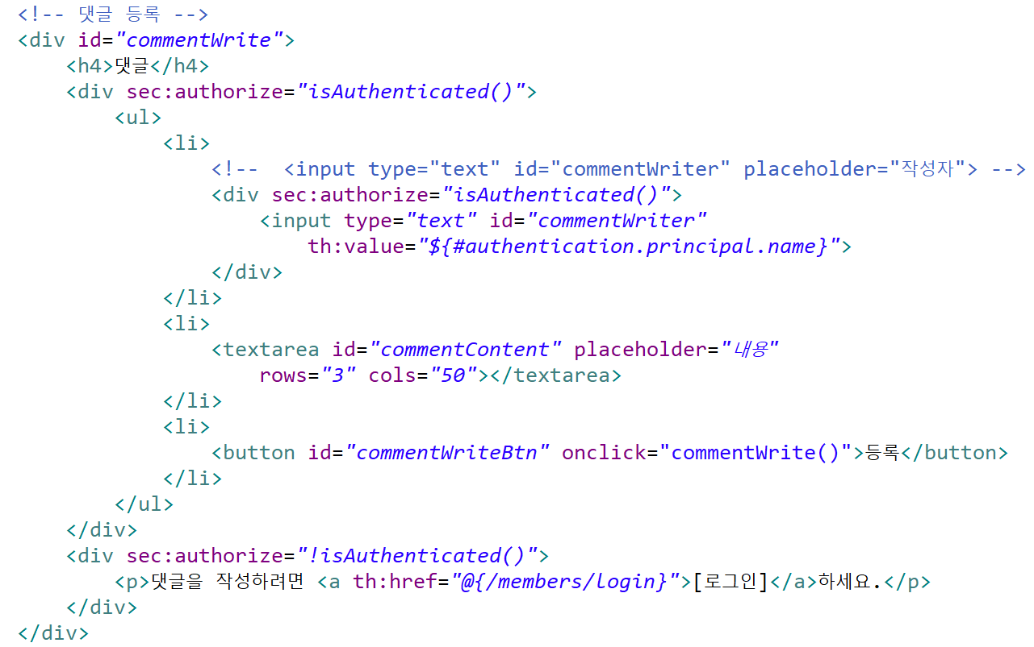
댓글 구현
detail.html

Slide 31
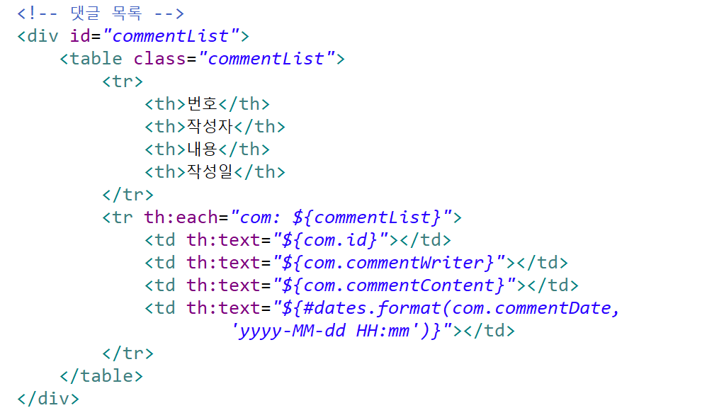
댓글 구현
detail.html

Slide 32
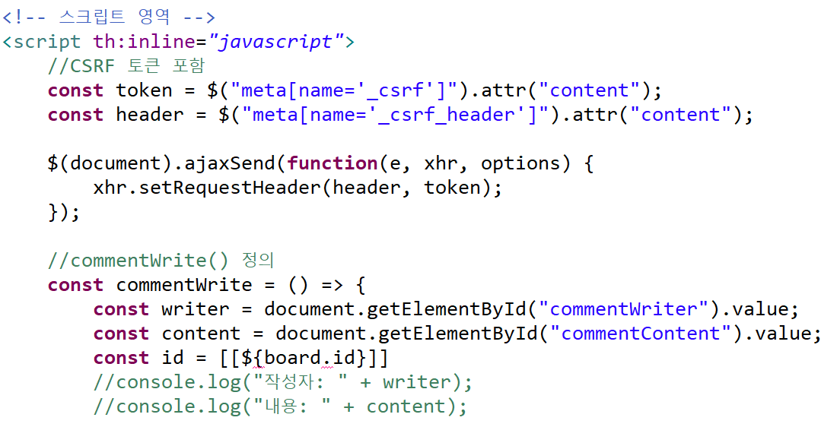
댓글 구현
detail.html

Slide 33
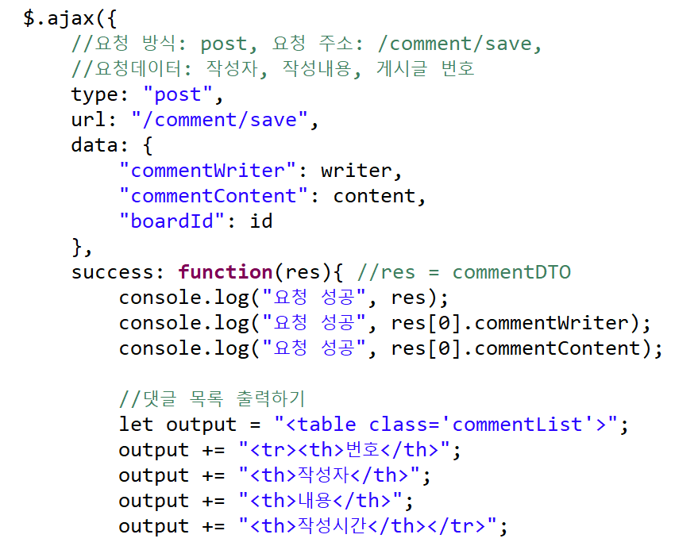
댓글 구현
detail.html

Slide 34
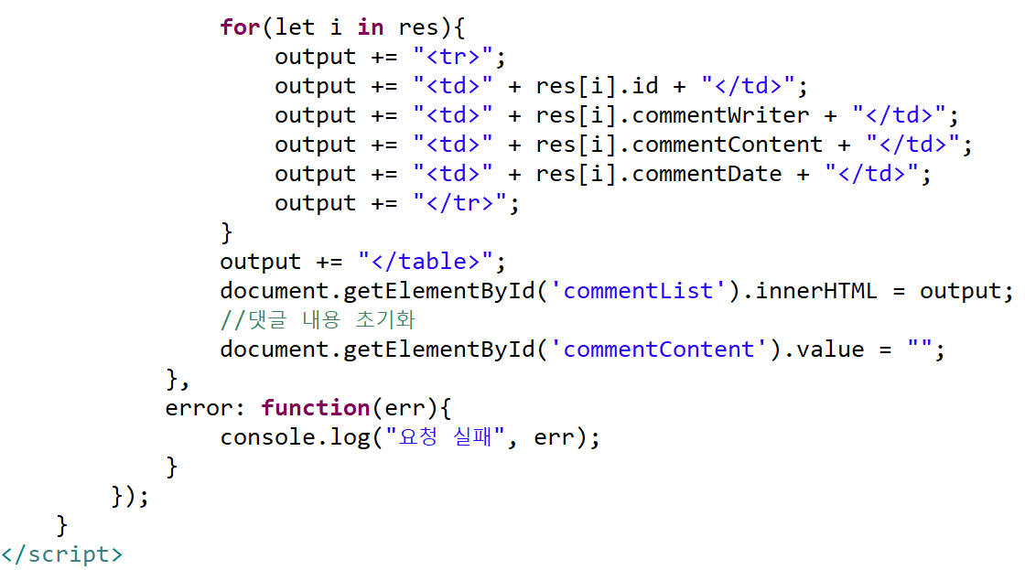
댓글 구현
detail.html

